Slide 1

ВАКЦИНАЦИЯ ОТ COVID-19 - путь к ОБЕСПЕЧЕНИЕ личной безопасности и прекращению пандемии
Самарский областной центр ОБЩЕСТВЕННОГО ЗДОРОВЬЯ И медицинской профилактики

Slide 2
Вакцинация как высшее достижение профилактической медицины
Мечты о панацее
Мероприятия «вакцинного типа»
- короткая процедура и длительный эффект
- не требуется соблюдения приверженности и иных условий
- подходит практически всем
Личная польза и общественное благо «в одном флаконе»
Беспрецедентная эффективность

Slide 3
ВАКЦИНАЦИЯ – ВЫСШЕЕ ДОСТИЖЕНИЕ МЕДИЦИНЫ
Нозология | Снижение заболеваемости (раз!!!)
Коклюш | 50
Столбняк | 90
Корь | 580
Дифтерия | 5000
Краснуха | 12000

Slide 4
ВАКЦИНАЦИЯ – ВЫСШЕЕ ДОСТИЖЕНИЕ МЕДИЦИНЫ
Нозология | Снижение заболеваемости (раз!!!)
Коклюш летальность 1-4% | 50
Столбняк летальность 17-25% | 90
Корь летальность от 1% | 580
Дифтерия летальность от 2% | 5000
Краснуха повреждение плода в 25% | 12000

Slide 5
РОССИЙСКИЕ ВАКЦИНЫ

Slide 6
Противопоказания ДЛЯ Вакцинации
Гиперчувствительность к какому-либо компоненту вакцины или вакцины, содержащей аналогичные компоненты;
Тяжелые аллергические реакции в анамнезе;
Острые инфекционные и неинфекционные заболевания, обострения хронических заболеваний (вакцинацию проводят через 2-4 недели после выздоровления или ремиссии); при нетяжелых ОРВИ, острых инфекционных заболеваниях желудочно-кишечного тракта вакцинацию проводят после нормализации температуры тела;
Беременность и период грудного вскармливания;
Возраст до 18 лет
Противопоказаниями для введения компонента II вакцины являются тяжелые поствакцинальные осложнения на введение компонента I.

Slide 7
ПОКАЗАНИЯ К ВАКЦИНАЦИИ
Вакцинацию следует пройти всем людям старше 18 лет, не имеющим противопоказаний
Заболевания и состояния резко повышающие риск тяжелого течения COVID-19
Ожирение
Возраст старше 60
Гипертоническая болезнь
Сахарные диабет
Заболевания дыхательной системы

Slide 8
МИФЫ ВАКЦИНОДИССИДЕНТОВ
Вакцина вызывает ту болезни от которых должна защищать | Не используются живые вакцины от COVID-19
Вакцина не работает | Понятие о двойном эффекте Научные публикации Изменение отношения в мире Оглянитесь вокруг
Я никогда не прививался | Такой ситуации никогда и не было
У меня есть выбор? | Выбор есть всегда! Но какой…
Можно ли прививаться есть много хронических заболеваний | Нужно!
Можно ли воспользоваться чужим коллективным иммунитетом | Разберемся…

Slide 9
ЭФФЕКТИВНОСТЬ СПУТНИК V по ДАННЫМ LANCET
 | Вакцина | Плацебо | Эффективность
Число участников | 14964 | 4902
Заболели | 16 (0,001) | 62 (0,013) | 91,6%
Выраженные побочные эффекты | 0,3% | 0,4%

Slide 10
ЭФФЕКТИВНОСТЬ СПУТНИК V по ДАННЫМ ВАКЦИНАЦИИ В РОССИИ
Параметр | Результат
Число привитых | 3,8 млн. человек
Заболеваемость привитых | 0,027%
Заболеваемость контроль | 1,1%
Эффективность | 97,6%

Slide 11
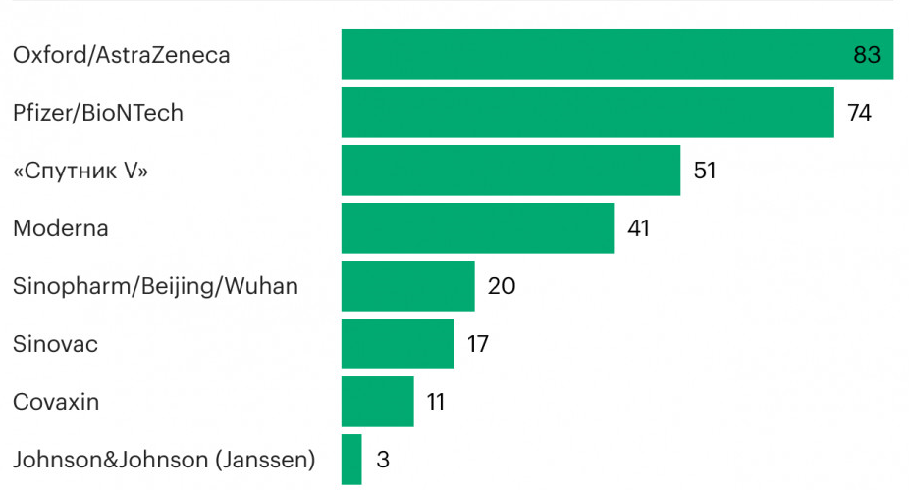
Число СТРАН ГДЕ ЗАРЕГИСТРИРОВАНА ВАКЦИНА


Slide 12
МОЖНО ЛИ ОТРИЦАТЬ ОЧЕВИДНОЕ ИЛИ ЦЕНА МРАКОБЕСИЯ
Ловушка эффективности
Когнитивное искажение «нулевого риска»
Принцип секты
- догматы, а не исследования
- паранойя
- перекрестные ссылки
- отсутствие специалистов
- «иные интересы» (влияние, деньги и т.д.)

Slide 13
УНИКАЛЬНЫЕ ВОЗМОЖНОСТИ
Электронная запись и прививочные кабинеты
Кабинеты круглосуточной вакцинации
Вакцинация в торговых центрах, парках…
Мобильная вакцинация
Корпоративные предложения

Slide 14

Защитите СЕБЯ И СВОИХ БЛИЗКИХ, УСКОРЬТЕ ВОЗВРАЩЕНИЕ К ОБЫЧНОЙ ЖИЗНИ

Slide 15

С уважением и благодарностью
Александр Муравец
Главный врач ГБУЗ
“Самарский областной центр
медицинской профилактики
«Центр общественного здоровья”
Председатель Комиссии по социальному развитию, здравоохранению, ЗОЖ и спорту
Общественной палаты Самарской области
Кандидат медицинских наук
443020, Самара,
ул. Самарская, д. 93
Тел.: (846) 333-44-52
E-mail:
sam_ocmp@mail.ru
a_muravets@samaramail.ru

